Slide 1

APP UNICA ISTRUZIONE - GUIDA PER STUDENTI
Versione 1.0 – novembre 2023

Slide 2
Unica
Unica è la piattaforma del Ministero dell’Istruzione e del Merito a supporto di una nuova alleanza educativa tra il mondo della scuola e le famiglie, che mette al centro studentesse e studenti.
Raccogliendo in un unico spazio tutti i servizi e le informazioni utili inerenti al mondo della scuola, incoraggia la partecipazione attiva di famiglie e studenti alla vita scolastica e a tutte le iniziative connesse con il percorso educativo e formativo di ragazze e ragazzi.
All'interno di Unica è prevista una sezione dedicata all’orientamento, per aiutare
studentesse e studenti a compiere scelte consapevoli per il loro futuro.

Slide 3
Sommario
APP UNICA ISTRUZIONE - GUIDA PER STUDENTI ................................................... 1 Unica ......................................................................................................................... 2
Sommario.................................................................................................................. 3
Introduzione.......................................................................................................... 4
App Unica Istruzione ............................................................................................. 5
  Installazione .................................................................................................... 5
Area privata .......................................................................................................... 6
  Accedi alla Piattaforma ................................................................................... 6
  Primo accesso ................................................................................................. 7
Profilo personale................................................................................................... 9
Homepage........................................................................................................... 11
E-Portfolio ........................................................................................................... 13
  Percorso di studi ........................................................................................... 13
  Sviluppo competenze ................................................................................... 18
Privacy e policy ................................................................................................... 40

Slide 4
1. Introduzione
All’interno di questo manuale trovi tutte le informazioni necessarie per navigare e utilizzare al meglio l’app Unica Istruzione.

Slide 5
App Unica Istruzione
  Installazione
L’app Unica Istruzione è disponibile per smartphone e consente un accesso ancora più rapido alle informazioni e funzionalità disponibili nella versione web.
NB: la funzione Calendario, per richiedere e gestire i colloqui con il docente tutor, sarà integrata in una prossima versione.
Puoi scaricare l’applicazione Unica Istruzione da Apple App Store e Google Play Store.
    Requisiti di sistema
L’app Unica istruzione è disponibile per dispositivi mobili con sistema operativo:
      iOS dalla versione 11 e successive
      Android dalla versione 6 e successive
    Procedura d’installazione
Se hai un dispositivo compatibile, accedi all’Apple App Store o al Google Play Store, cerca l’app Unica Istruzione e seleziona “Installa”.
Terminata l’installazione, avvia l’app e segui la procedura di accesso.

Slide 6
Area privata
  Accedi alla Piattaforma
Una volta scaricata l’app, selezionala nel tuo smartphone e aprila. Per effettuare il login seleziona “Accedi” e in seguito, sulla pagina web del portale del Ministero dell’Istruzione e del Merito (MIM), puoi accedere attraverso più metodi di autenticazione, come:
    identità digitale SPID
    Carta d’identità elettronica (CIE)
    Carta Nazionale dei Servizi (CNS)
    identità digitale rilasciata da un altro Paese europeo (eIDAS)
Ti ricordiamo che SPID è disponibile anche per gli studenti minorenni. I tuoi genitori, o chi esercita la responsabilità genitoriale su di te, possono richiederne il rilascio al loro gestore dell’identità digitale SPID. Per ottenere maggiori informazioni su SPID per minori chiedi loro di consultare la pagina dedicata sul sito dell’Agenzia per l’Italia Digitale.
Se non possiedi nessuno di questi strumenti, puoi registrare una utenza dedicata sul sito web del Ministero dell’Istruzione e del Merito (MIM). Puoi farlo direttamente dalla schermata di accesso, selezionando l’opzione “Sei un nuovo utente? Registrati”. La registrazione ti fornirà il nome utente e la password che dovrai modificare al primo accesso.
NB: gli studenti che eseguono l’accesso utilizzando l’identità digitale rilasciata da un altro Paese europeo (eIDAS) o le credenziali definite in fase di registrazione all’area riservata del MIM sono abilitati ad accedere ad Unica dal personale amministrativo di segreteria scolastica. Gli studenti che eseguono l’accesso tramite Sistema Pubblico di Identità Digitale (SPID), la Carta d’Identità Elettronica (CIE) o utilizzando la Carta Nazionale dei Servizi (CNS) sono invece abilitati in modo automatico. Infine, gli studenti dell’ultimo triennio della scuola secondaria di secondo grado che, a partire dagli ultimi due anni, sono stati abilitati all’uso della piattaforma del
Ministero “Alternanza Scuola-Lavoro” per seguire il corso di formazione generale in materia di “Salute e Sicurezza sul Lavoro”, e che per l’a.s. 2023/2024 frequentano la stessa istituzione scolastica, possono accedere ad Unica utilizzando le stesse credenziali che utilizzano per entrare nell’area riservata del sito del MIM (i.e., credenziali IAM attive).

Slide 7
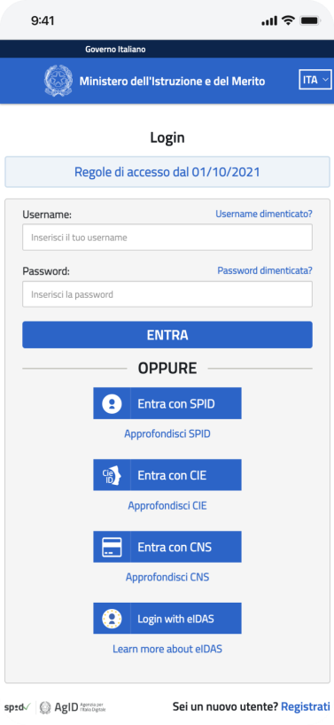
Figura 1 – schermata di accesso
3.2 Primo accesso
Al tuo primo accesso a Unica devi confermare i tuoi dati personali, leggere e accettare le informative e il documento presenti. Per procedere seleziona “Avanti”.

Slide 8
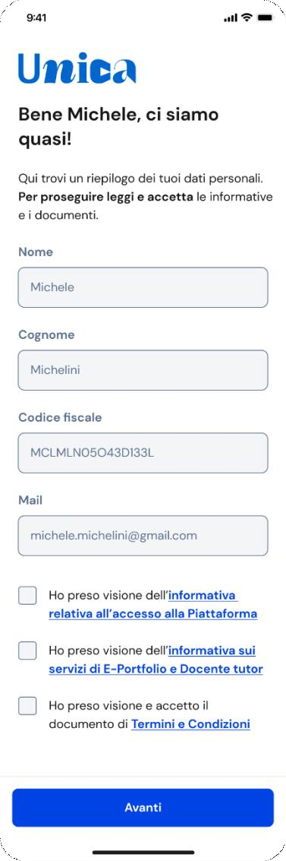
Figura 2 – schermata di primo accesso
Dopo il messaggio di conferma puoi iniziare a navigare su Unica.

Slide 9
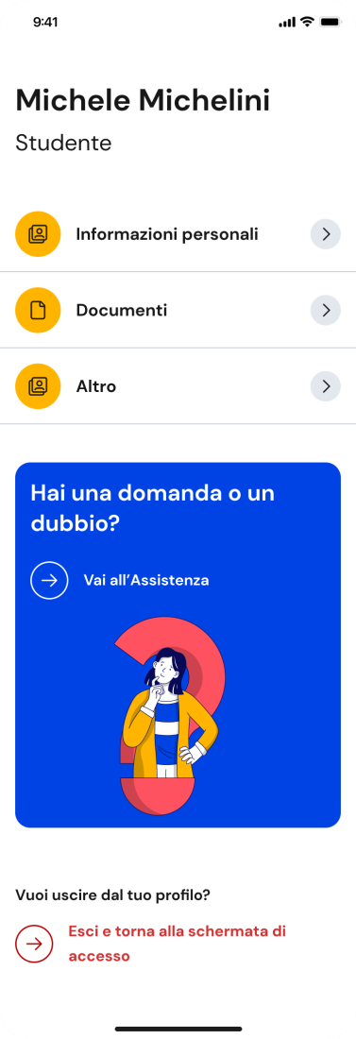
4. Profilo personale
Per consultare le informazioni riguardanti il tuo profilo personale, seleziona la voce
“Profilo” nella barra di navigazione.
Figura 3 – Schermata il tuo profilo
Nella sezione Informazioni personali del tuo profilo trovi le informazioni a te
associate: la tua data di nascita, il codice fiscale, l’indirizzo e-mail.
Puoi visualizzare i tuoi dati e modificare, se ritieni opportuno, l'indirizzo e-mail. Per farlo usa il collegamento “Vai nell’area riservata del Ministero” che ti conduce nell’area riservata del sito web del MIM, dove puoi aggiornare l’indirizzo e-mail associato al tuo profilo in Unica.

Slide 10
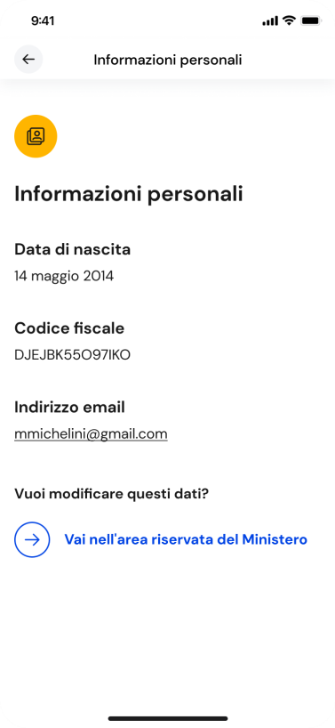
Figura 4 – Schermata informazioni personali

Slide 11
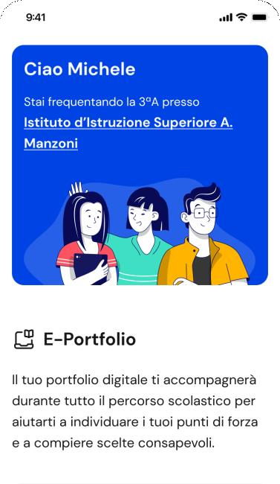
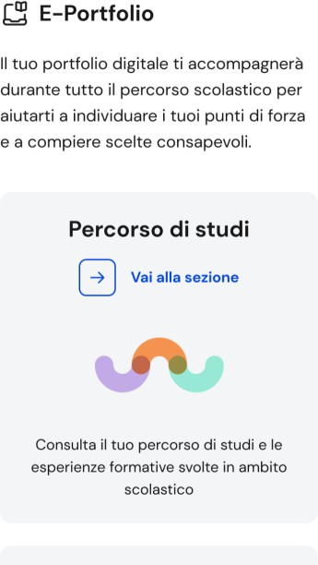
5. Homepage
Nella tua homepage trovi una panoramica degli strumenti presenti nell’app, oltre alle informazioni essenziali sulla tua posizione scolastica.
Nella sezione E-Portfolio trovi i punti di accesso alle quattro aree che lo compongono: Percorso di studi, Sviluppo delle competenze, Capolavoro e Autovalutazione.
NB: le funzionalità relative alle aree Capolavoro e Autovalutazione saranno attivate prossimamente.
Nella sezione Documenti trovi i documenti che, in diverse fasi del tuo percorso scolastico, saranno resi disponibili dalla scuola: la certificazione delle competenze, il Curriculum dello studente e, dall’anno scolastico 2024/2025, anche il consiglio di orientamento al terzo anno della scuola secondaria di primo grado.
Nella sezione Servizi per te, a seconda della scuola che frequenti, avrai a disposizione anche ulteriori strumenti per l’orientamento e potrai conoscere iniziative promosse dal Ministero per arricchire il percorso scolastico a cui le scuole possono aderire.

Slide 12
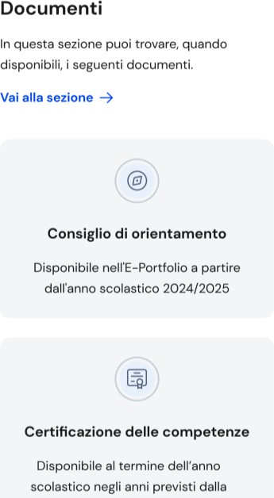
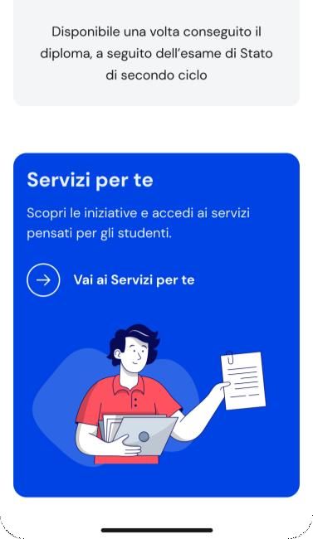
Figura 5 – Schermata la tua homepage (sezione 1-2-3-4)

Slide 13
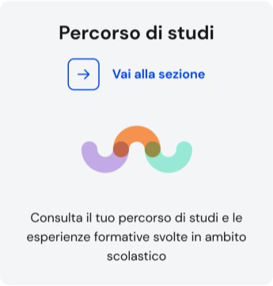
6. E-Portfolio
L'E-Portfolio ti accompagna durante il percorso scolastico per aiutarti a fare scelte consapevoli. Ti aiuta a seguire lo sviluppo delle tue competenze, individuare i tuoi punti di forza e a compiere scelte consapevoli, offrendoti anche una visione completa delle esperienze formative svolte in ambito scolastico ed extrascolastico e delle certificazioni da te conseguite.
Figura 6 – Schermata homepage / E-Portfolio
6.1 Percorso di studi
Puoi accedere alla sezione Percorso di studi usando il collegamento “Vai alla
sezione” in corrispondenza del riquadro Percorso di studi.
Figura 7 – Homepage / E-Portfolio / percorso di studi > vai alla sezione

Slide 14
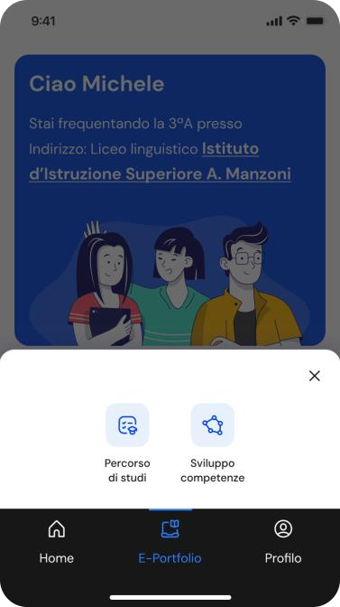
In alternativa, puoi selezionare la voce “E-Portfolio” nella barra di navigazione e quindi selezionare “Percorso di studi”.
Figura 8 – Barra di navigazione > E-Portfolio > percorso di studi
Nella schermata Percorso di studi trovi anzitutto le informazioni sulla scuola, la classe e l’indirizzo di studi che stai frequentando nell’anno scolastico corrente e a seguire, nella sezione Istruzione e formazione, il dettaglio sul piano di studi che stai seguendo.

Slide 15
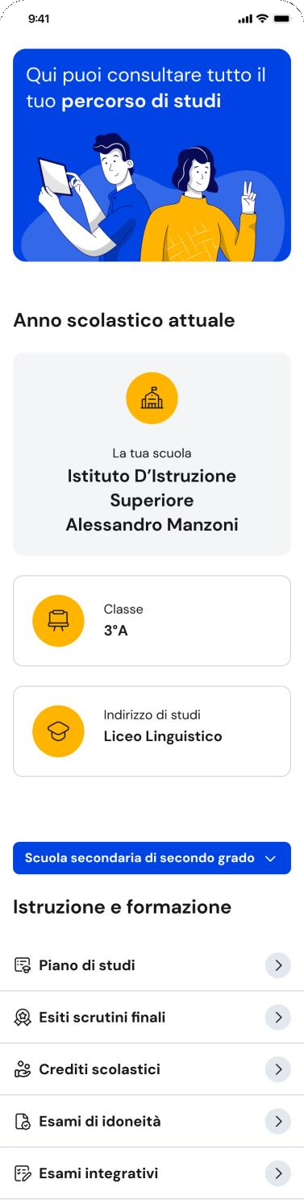
Figura 9 – Schermata Percorso di studi
Puoi entrare nel dettaglio del piano di studi seguito negli anni precedenti selezionando i singoli anni di corso oppure selezionando dal menu a tendina i precedenti gradi di istruzione.

Slide 16
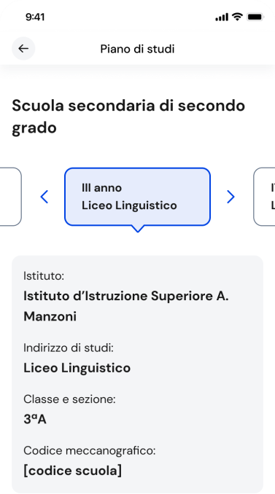
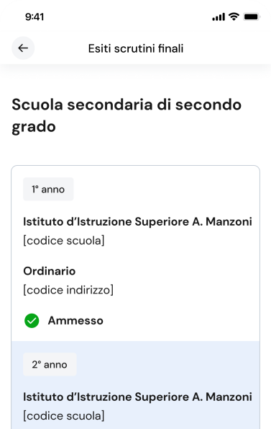
Figura 10 – Schermata piano di studi per anno
Nella sezione Istruzione e formazione, trovi anche riportati gli esiti dello scrutinio finale di ciascun anno scolastico da te frequentato, gli eventuali esami di idoneità/integrativi sostenuti e i crediti scolastici acquisiti negli ultimi tre anni della scuola secondaria di secondo grado.
Figura 11 – Schermata esiti scrutini finali
Nella seconda parte della pagina trovi riportate le altre esperienze formative svolte in ambito scolastico, divise per tipologia.
Le esperienze formative sono organizzate per gruppi:

Slide 17
Percorsi per le competenze trasversali e l'orientamento - PCTO: sono percorsi formativi utili a orientare gli studenti delle ultime tre classi delle scuole secondarie di secondo grado al mondo del lavoro, al proseguimento degli studi e a sviluppare competenze trasversali;
Attività scolastiche: sono le attività di ampliamento dell’offerta
formativa organizzate dalla tua scuola e da te frequentate;
Mobilità studentesca: sono riportati gli eventuali periodi di studio e di formazione che hai svolto all’estero, ad esempio all’interno di programmi internazionali di scambi studenteschi;
Iscrizione all’albo delle eccellenze: riporta i premi e riconoscimenti che hai ottenuto partecipando a concorsi e competizioni per studenti inseriti nel programma annuale delle eccellenze;
Moduli di orientamento formativo: sono riportate le attività svolte nell'ambito dei moduli di almeno 30 ore per anno scolastico organizzate dalla scuola ai fini dell'orientamento.
Una volta che consegui il diploma, a seguito del superamento dell'esame di Stato del secondo ciclo di istruzione, in questa schermata trovi anche informazioni sul tuo titolo di studio, il punteggio complessivo che hai ottenuto e il dettaglio dei punteggi per le diverse prove d’esame.

Slide 18
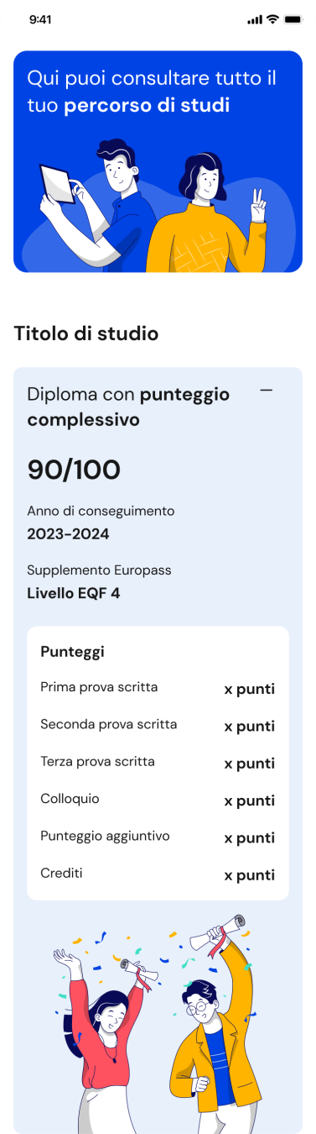
Figura 12 – Schermata titolo di studio
6.2 Sviluppo competenze
All’interno di questa sezione trovi una vista sintetica delle competenze chiave
europee da te sviluppate.
La barra associata a ciascuna competenza indica l’andamento dei progressi compiuti.

Slide 19
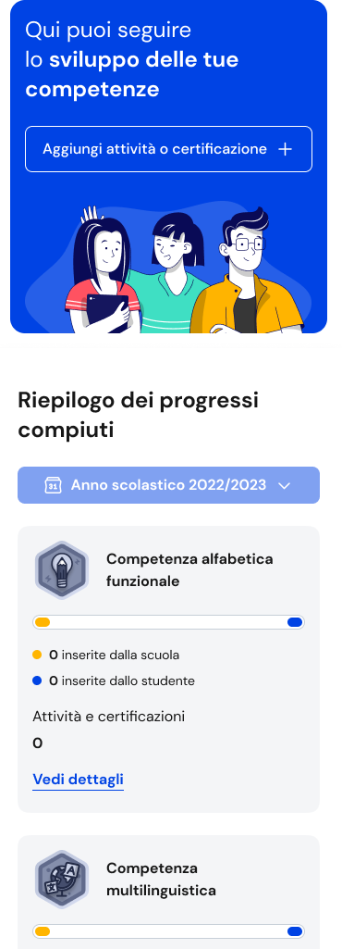
Figura 13 – Schermata sviluppo competenze
Per aggiungere una nuova attività o certificazione, usa il bottone “Aggiungi attività o certificazione”.
6.2.1 Aggiungi nuova attività o certificazione
Dopo aver selezionato la voce “Aggiungi attività o certificazione”, scegli se vuoi inserire un’attività extrascolastica oppure una certificazione, quindi usa il bottone “Avanti”.

Slide 20
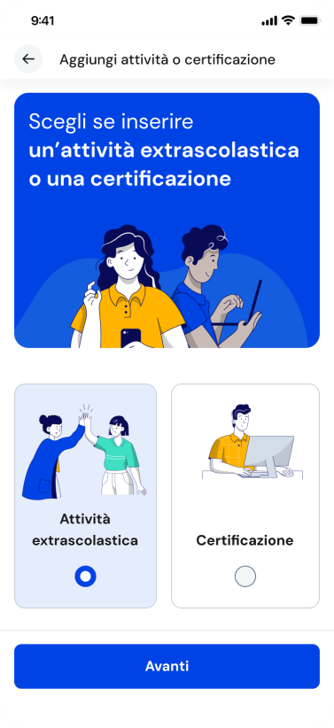
Figura 14 – Schermata aggiungi attività extrascolastica
Inserimento attività extrascolastica – Passo 1 di 3
Dopo aver scelto “Attività extrascolastica” seguirà un processo in tre passi. Nel primo
passo devi inserire le seguenti informazioni sull’attività extrascolastica svolta:
Tipo attività: usa il menu a tendina per selezionare a quale tipologia appartiene l'attività che vuoi inserire, a scelta tra Attività professionali, Attività culturali e artistiche, Attività musicali, Attività sportive, Attività di cittadinanza attiva e di volontariato. Se non trovi una tipologia idonea usa l’opzione “Altro”;
Titolo attività: assegna un titolo all’attività che la descriva brevemente;
Organizzata da: inserisci l’ente che ha organizzato l’attività;
Città: inserisci la città dove si è svolta l’attività;
Data inizio e Data fine: inserisci la data di inizio e di fine dell’attività
svolta;
Altre informazioni: scrivi ogni altra informazione utile a illustrare l’attività, come ad esempio il motivo che ti ha spinto a svolgere quell’attività o altri dettagli rilevanti.
Una volta compilati tutti i campi obbligatori, segnalati da asterisco, puoi procedere al
passo successivo con il bottone “Avanti”.

Slide 21
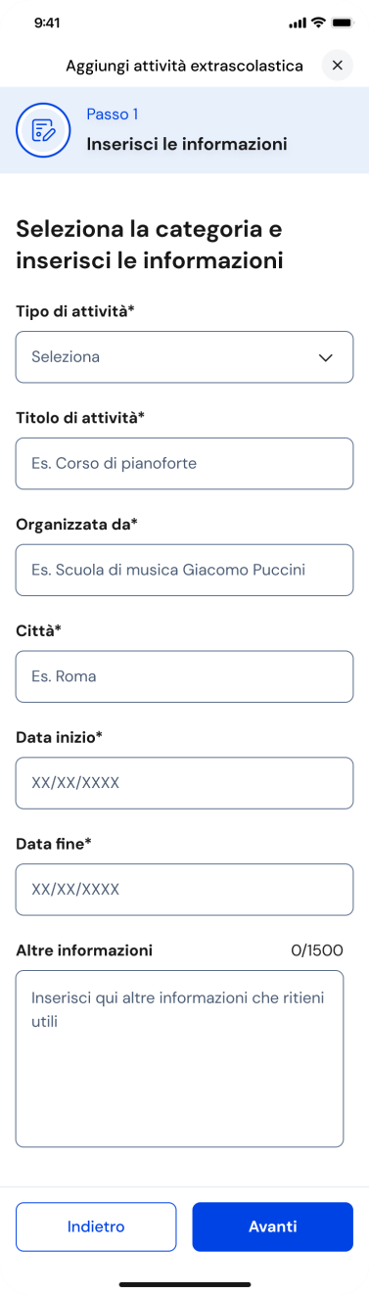
NB: ricorda che in qualsiasi momento puoi uscire dall'inserimento dell'attività con il bottone "X" di uscita, in alto a destra. Fai attenzione però: in tal caso perderai le informazioni inserite fino a quel momento.
Figura 15 – Schermata aggiungi attività extrascolastica 1/3
Inserimento attività extrascolastica – Passo 2 di 3
Nel secondo passo devi indicare le competenze che ritieni di aver sviluppato grazie
all’attività svolta. Puoi indicare una o più competenze per ogni attività.
Quindi usa il bottone “Avanti” per proseguire.

Slide 22
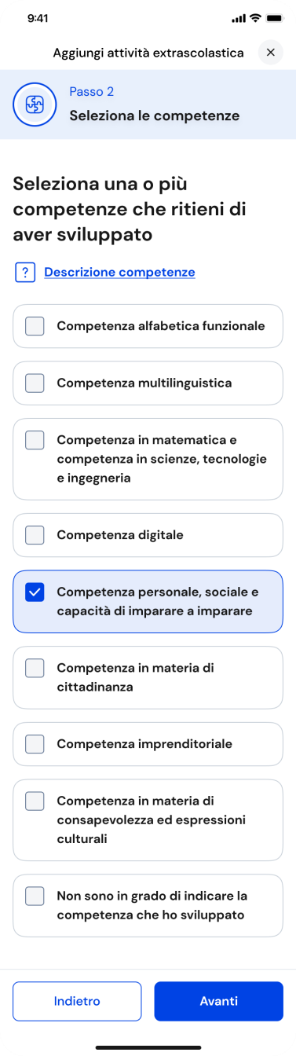
Figura 16 – Schermata aggiungi attività extrascolastica 2/3
Inserimento attività extrascolastica – Passo 3 di 3
Nel terzo passo trovi il riepilogo delle informazioni che hai inserito. Se ti accorgi di dover correggere qualche informazione o semplicemente vuoi fare delle modifiche, seleziona la voce “Modifica” in corrispondenza del gruppo di informazioni che vuoi modificare. Se le informazioni che hai inserito sono corrette e vuoi procedere, completa l’inserimento con il bottone “Salva”.

Slide 23
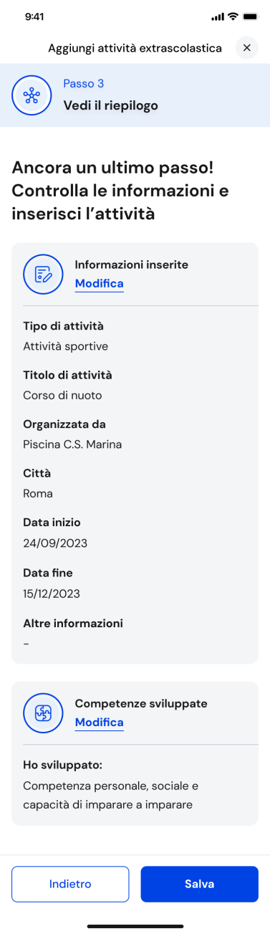
Figura 17 – Schermata aggiungi attività extrascolastica 3/3
Appena aggiunta una nuova attività extrascolastica, puoi rivedere le competenze che hai associato con il bottone “Vai alle Competenze” nella schermata di conferma. Se invece vuoi aggiungere subito una nuova attività extrascolastica/certificazione, seleziona la voce “Aggiungi nuova”.

Slide 24
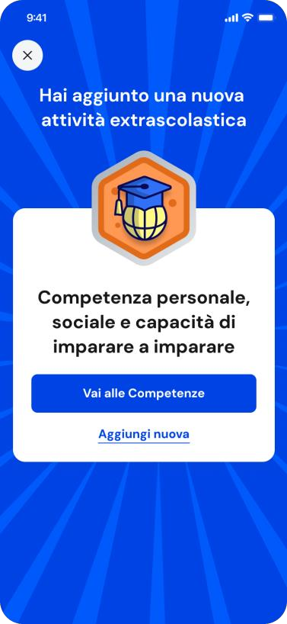
Figura 18 – Schermata nuova competenza aggiunta
Aggiungi una nuova certificazione
Dopo aver selezionato la voce “Aggiungi attività o certificazione”, scegli l’opzione per inserire una certificazione, quindi usa il bottone “Avanti”. Seguirà un processo in tre passi.

Slide 25
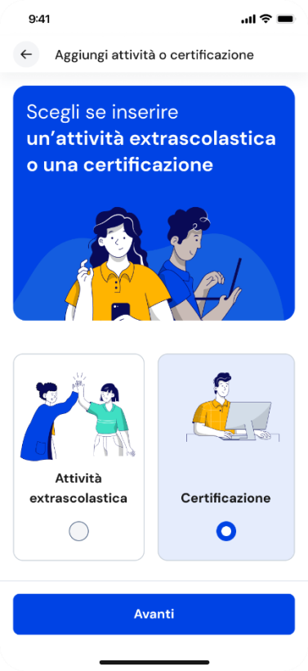
Figura 19 – Schermata aggiungi nuova certificazione
Inserimento certificazione – Passo 1 di 3
Nel primo passo devi selezionare dal menu a tendina il tipo di Certificazione ottenuta tra Certificazioni linguistiche, Certificazioni informatiche, Altro.
In base al tipo scelto, varieranno le informazioni da inserire successivamente.

Slide 26
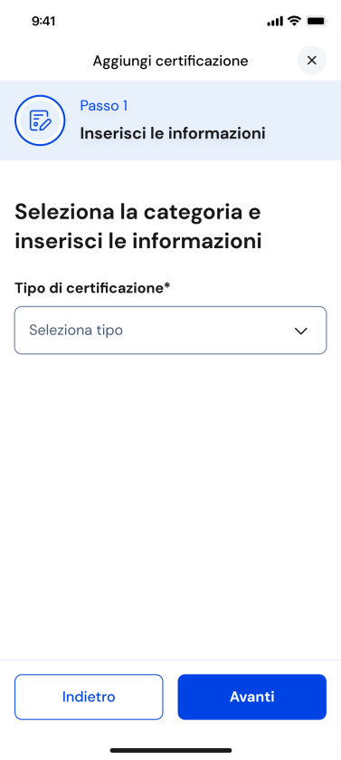
Figura 20 – Schermata aggiungi nuova certificazione 1/3
Se scegli Certificazioni informatiche, devi inserire queste informazioni:
Anno di conseguimento: indica l’anno solare;
Tipologia: scegli tra le opzioni disponibili;
Eventuale livello: se la tua certificazione prevede dei livelli, seleziona il livello che hai conseguito;
Ente certificatore: indica l’ente che ha rilasciato la certificazione.

Slide 27
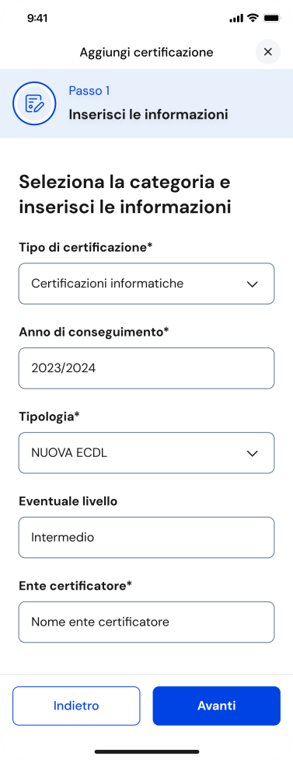
Figura 21 – Schermata aggiungi nuova certificazione 1/3 (informatiche)
Se scegli Certificazioni linguistiche, devi inserire queste informazioni:
Anno di conseguimento: indica l’anno solare;
Tipologia: scegli tra le opzioni disponibili;
Lingua straniera: indica per quale lingua hai ottenuto la certificazione;
Livello QCER: indica il livello raggiunto secondo il Quadro comune di riferimento per la conoscenza delle lingue (QCER): A1 Base, A2 Elementare, B1 Intermedio, B2 Intermedio superiore, C1 Avanzato e C2 Padronanza;
Ente certificatore: indica l’ente che ha rilasciato la certificazione.

Slide 28
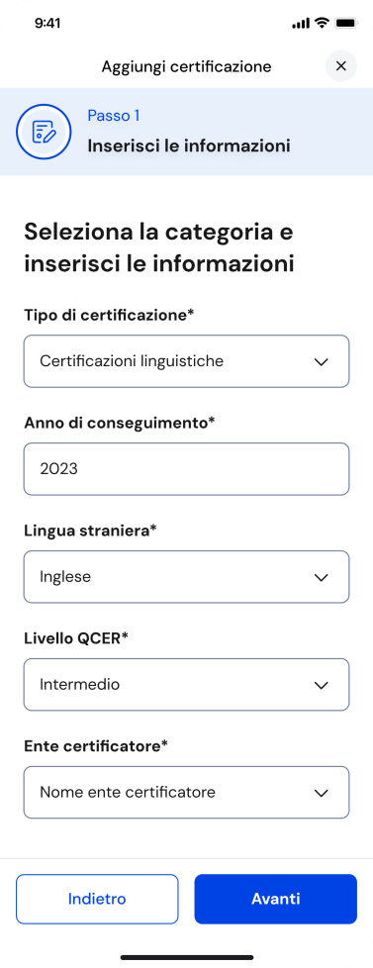
Figura 22 – Schermata aggiungi nuova certificazione 1/3 (linguistiche)
Se invece scegli il tipo “Altro”, devi inserire nel campo “Altre informazioni” tutti i dettagli utili a descrivere la certificazione conseguita, ad esempio: l’ambito di studio o pratica a cui fa riferimento, quando l’hai ottenuta, presso quale ente, quali attività hai svolto per conseguirla, che genere di prova hai sostenuto e perché hai voluto ottenerla.

Slide 29
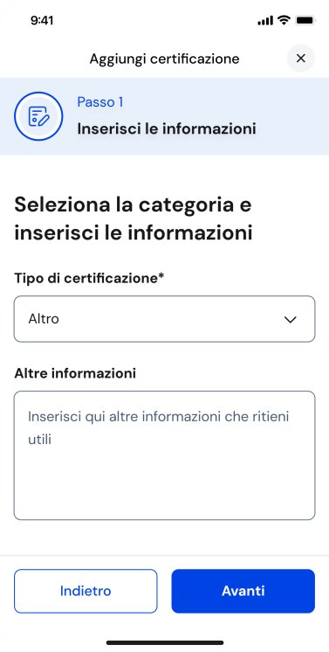
Figura 23 – Schermata aggiungi nuova certificazione 1/3 (altro)
Una volta compilati tutti i campi obbligatori, ovvero quelli segnalati da asterisco, puoi
procedere al passo successivo selezionando la voce “Avanti”.
NB: ricorda che in qualsiasi momento puoi uscire dall'inserimento dell'attività con il bottone "X" di uscita in alto a destra. Fai attenzione però: in tal caso perderai le informazioni inserite fino a quel momento.
Inserimento certificazione – Passo 2 di 3
Se nel passo precedente hai inserito certificazioni linguistiche o informatiche, nel secondo passo trovi già selezionata la competenza che hai sviluppato e devi solo confermare e procedere con il bottone “Avanti”.

Slide 30
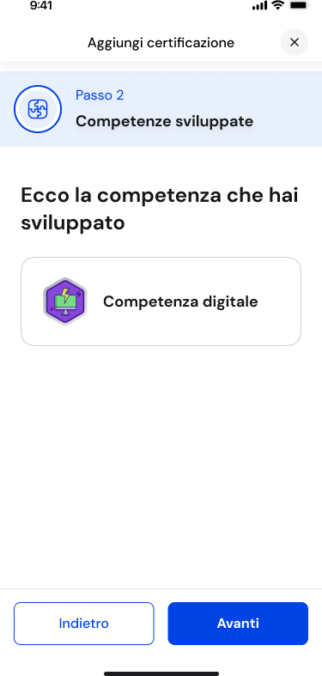
Figura 24 – Schermata aggiungi nuova certificazione 2/3 (informatiche/linguistiche)
Se invece nel primo passo hai scelto come tipo di certificazione “Altro”, devi indicare una o più competenze che ritieni di aver sviluppato grazie al conseguimento della certificazione.

Slide 31
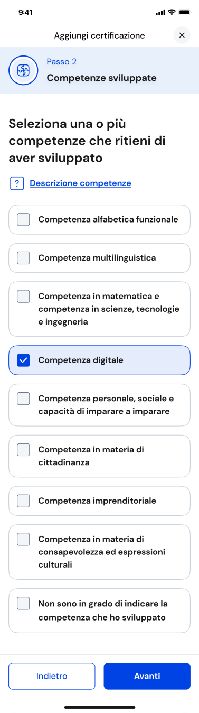
Figura 25 – Schermata aggiungi nuova certificazione 2/3 (altro)
Inserimento certificazione – Passo 3 di 3
Nel terzo passo trovi il riepilogo delle informazioni che hai inserito. Se ti accorgi di dover correggere qualche informazione o semplicemente vuoi fare delle modifiche, seleziona la voce “Modifica” in corrispondenza del gruppo di informazioni che vuoi modificare. Se le informazioni che hai inserito sono corrette e vuoi procedere, completa l’inserimento con il bottone “Salva”.

Slide 32
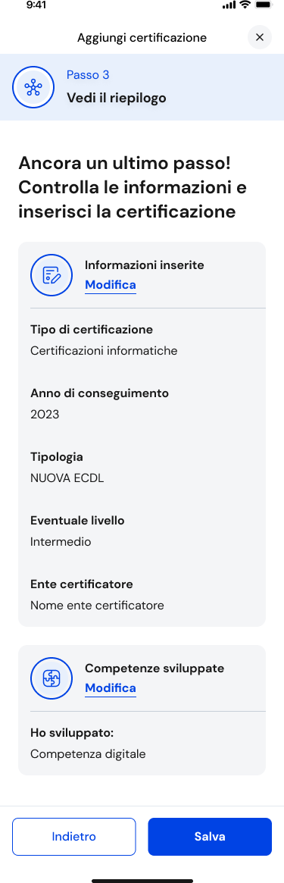
Figura 26 – Schermata Aggiungi nuova certificazione 3/3
Se hai aggiunto una nuova certificazione cliccando sul bottone “Vai alle
competenze” nella schermata di conferma puoi rivedere le competenze sviluppate
ad essa associate. Selezionando la voce “Aggiungi nuova” puoi inserire una nuova
attività extrascolastica/certificazione.

Slide 33
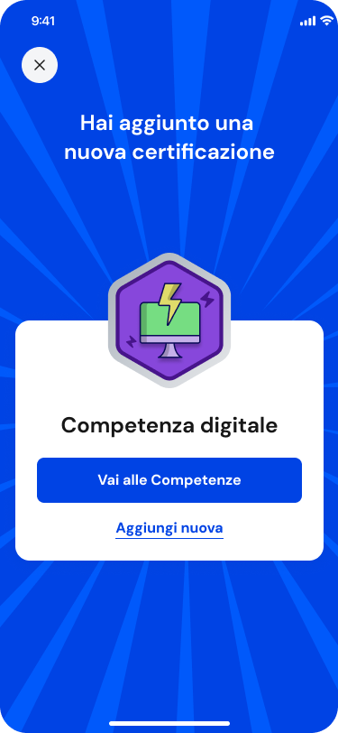
Figura 27– Schermata nuova certificazione aggiunta
6.2.2 Consulta dettaglio attività o certificazione
Per consultare in dettaglio le attività o certificazioni inserite che hanno contribuito allo sviluppo di una specifica competenza, nella pagina Sviluppo competenze seleziona la voce “Vedi dettagli” in corrispondenza di quella competenza.

Slide 34
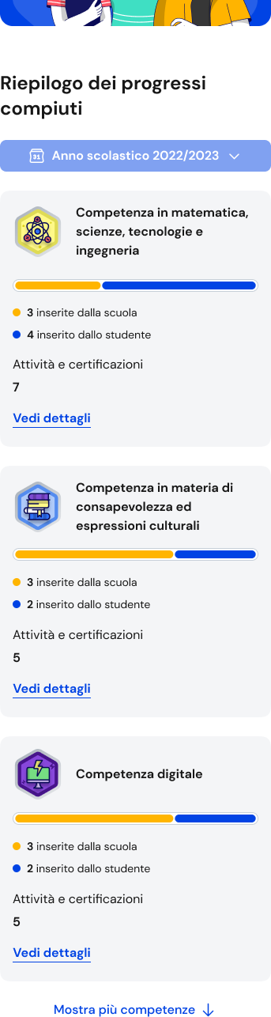
Figura 28 – Schermata sviluppo competenze > vedi dettagli
All’interno della pagina di dettaglio trovi le informazioni legate a quella competenza come la sua descrizione, il numero di attività e certificazioni associate e da chi sono state inserite, cioè dalla scuola o da te.

Slide 35
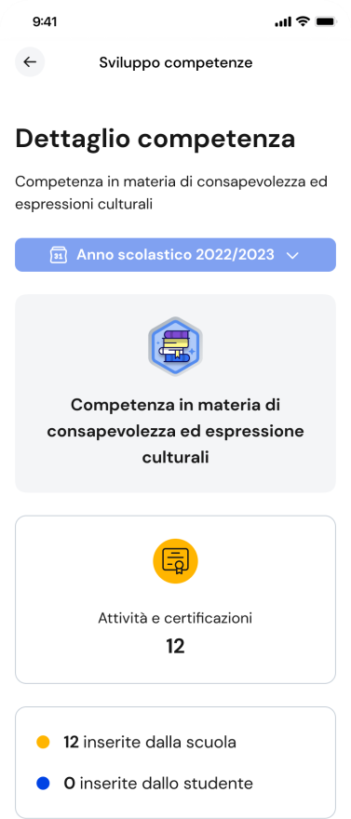
Figura 29 – Schermata dettaglio competenza
6.2.3 Consulta tutte le attività e certificazioni
Per consultare tutte le attività e certificazioni inserite, usa il bottone “Vedi tutte le attività” presente nella pagina principale Sviluppo competenze.

Slide 36
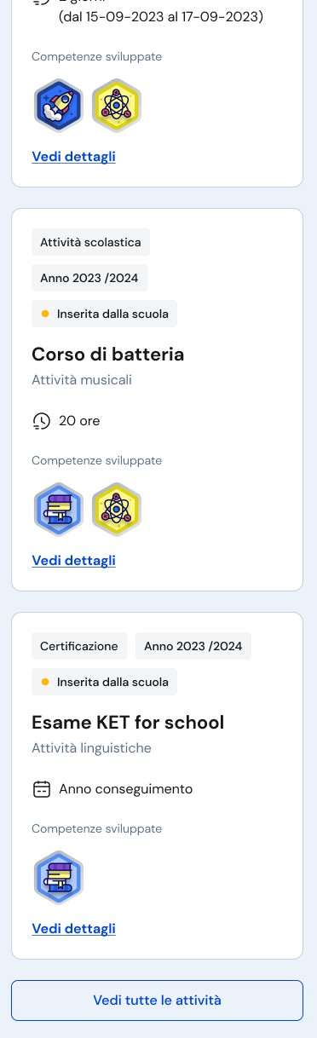
Figura 30 – Schermata attività e certificazioni
Trovi presentate tutte le attività e certificazioni inserite con l'indicazione delle competenze associate. Usa uno dei bottoni disponibili tra “Attività extrascolastiche”, “Attività scolastiche”, “Certificazioni” per filtrare e mostrare le informazioni relative solo al tipo di elemento selezionato.
6.2.4 Modifica attività o certificazione
Per modificare un’attività extrascolastica o una certificazione inserita, seleziona la voce “Vedi dettagli” sulla scheda di quella specifica attività extrascolastica o certificazione.

Slide 37
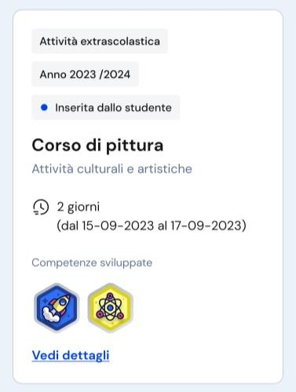
Figura 31 – Schermata dettaglio attività
Nella finestra di dettaglio dell’attività extrascolastica o della certificazione, usa il bottone “Modifica" per attivare il processo di modifica che ripercorre lo stesso processo di inserimento seguito la prima volta.

Slide 38
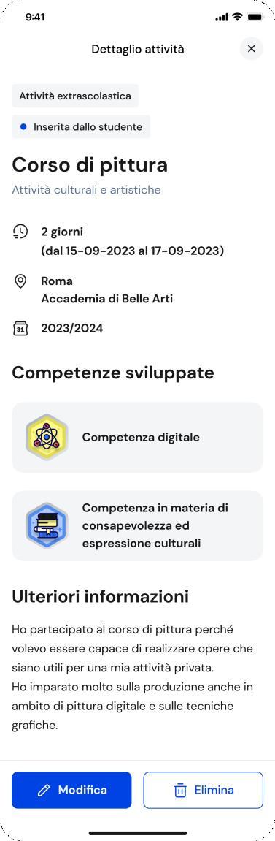
Figura 32 – Schermata dettaglio attività > modifica
6.2.5 Elimina attività o certificazione
Per eliminare un’attività extrascolastica o una certificazione, seleziona la voce “Vedi dettagli” sulla scheda di quella specifica attività extrascolastica o certificazione.
Nella finestra di dettaglio, usa il bottone "Elimina”. Una finestra di conferma ti chiederà se intendi davvero eliminarla. Usa il bottone “Sì, elimina attività” per confermare l’eliminazione oppure annulla l'operazione con il bottone “Torna indietro”.
NB: Se si elimina un’attività extrascolastica o una certificazione non sarà possibile
recuperare le informazioni precedentemente inserite.

Slide 39
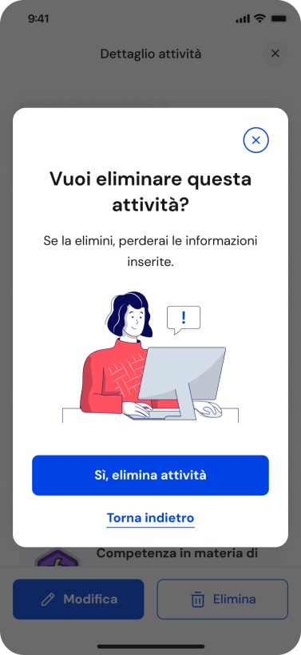
Ricorda: non è possibile modificare o eliminare attività e certificazioni inserite dalla scuola. Qualora dovessero essere presenti inesattezze, ti invitiamo a segnalarle al tuo docente tutor, ai docenti di riferimento o alla segreteria scolastica.
Figura 33 – Schermata di conferma eliminazione attività

Slide 40
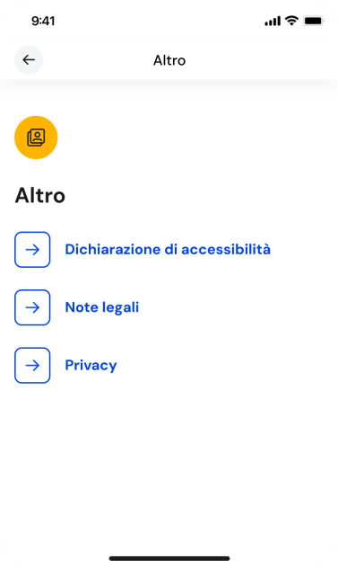
7. Privacy e policy
Per consultare la Dichiarazione di accessibilità, le Note Legali e l’informativa su Privacy dell'app Unica Istruzione vai sul Profilo nella barra di navigazione e seleziona la voce “Altro”.
Figura 34 – Schermata altro

